Slide 1
От окружности к тригонометру
Часть 3. Тригонометр
Замковая Татьяна Борисовна
Нечаева Наталия Викторовна
ГОУ СОШ №1280 ЮЗАО г. Москвы
Notes:
Тригонометр (тригонометрический круг) представляет собой единую графическую модель, наиболее полно отражающую свойства всех тригонометрических функций и их аргументов.

Slide 2
От окружности к тригонометру
Числовая окружность
2
2
1
1
3
окружность
-3
0
-2
-1
-1
-2
тригонометр
Notes:
От «рассматривания» частей окружности к новой модели действительных чисел (числовой окружности) и далее к тригонометрическому кругу (тригонометру)

Slide 3
оглавление
Числовая окружность на координатной
плоскости
Дидактические игры
Тригонометр
Литература
Notes:
Ссылки на основные части презентации

Slide 4
Центр числовой окружности совместим
с центром декартовой прямоугольной системы координат
оглавление
Notes:
Числовая окружность на системе координат.

Slide 5
Числовая окружность на координатной плоскости
у
х
оглавление
Notes:
Дидактическая игра для ввода числовой окружности на декартовой прямоугольной системе координат. Точка на числовой окружности «получает» абсциссу и ординату. Желательно, чтобы учащиеся одновременно создавали образец в тетради или на печатной основе.

Slide 6
Назвать координату точки
на линии тангенсов
на линии котангенсов
на линии косинусов
на линии синусов
оглавление
Notes:
Тренажер для отработки точных значений (по возрастанию на каждой линии) на начальном этапе. Настройки анимации для фронтальной работы в классе, минимальное время демонстрации- 2 минуты.

Slide 7
Назвать линию и координату точки
оглавление
Notes:
Тренажер для отработки точных значений (вразброс). Настройки анимации для фронтальной работы в классе, минимальное время- 2,5 минуты. Если ученики еще не успевают называть и линию, и значение , то упростить вопрос до называния только линии, на которой появляется точка.

Slide 8
Свойство координат точек числовой окружности
с противоположными координатами
М(t) и P(-t)
оглавление
Notes:
Демонстрация свойства координат «вертикальных» точек числовой окружности на координатной плоскости: их ординаты противоположны (синус t и синус –t), пропедевтика четности косинуса и нечетности синуса.

Slide 9
Найдите на числовой окружности точки с данной координатой и запишите, каким числам t они соответствуют.
оглавление
Notes:
Пропедевтика решений уравнений . Последовательная анимация соответствует этапам решения (два щелчка).

Slide 10
Найдите на числовой окружности точки с данной абсциссой и запишите, каким числам t они соответствуют.
Notes:
Последовательная анимация решения ( два щелчка)

Slide 11
На числовой окружности укажите точку М, координаты которой удовлетворяют данным условиям, и найдите все числа t, которым соответствует эта точка:
Notes:
Последовательная анимация по одному щелчку.

Slide 12
На числовой окружности укажите точку М, координаты которой удовлетворяют данным условиям, и найдите все числа t, которым соответствует эта точка:
Notes:
Пропедевтика решения систем, отбора корней. Последовательность решения проговаривают учащиеся с поддержкой (проверкой) демонстрации с помощью анимации.

Slide 13
Найти на числовой окружности точки с абсциссой, удовлетворяющей неравенству, и записать (с помощью двойного неравенства), каким числам t они соответствуют:
Notes:
Пропедевтика решения тригонометрических неравенств.

Slide 14
Найдите на числовой окружности точки с ординатой, удовлетворяющей неравенству, и записать (с помощью двойного неравенства), каким числам t они соответствуют:
Notes:
Пропедевтика решения тригонометрических неравенств.

Slide 15
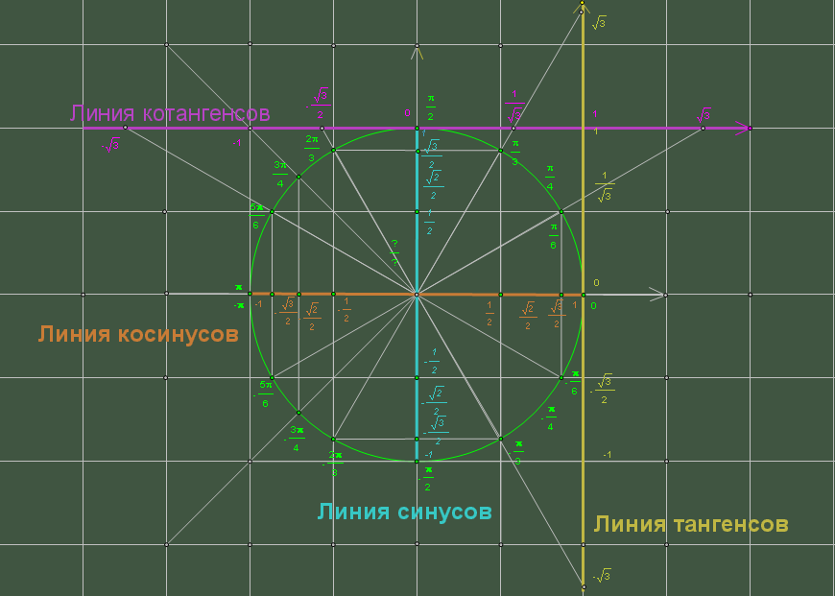
Notes:
Образец тригонометра выполнен в среде «Живая математика» на «бумаге в клеточку»

Slide 16
Используемая литература и программа:
* Мордкович А.Г. Алгебра и начала математического анализа.
10-11 классы. Учебник и задачник для учащихся общеобразовательных
учреждений (базовый уровень)/-М: Мнемозина, 2009.ISBN 978-5-346-01136-1
* Сергеев И.Н. Математика. Задачи с ответами и решениями : учебное
пособие/Издательство «КДУ», 2009.ISBN 978-5-98227-628-5
* Островский С.Л. Как сделать презентацию/Издательство «Первое сентября», 2010
* Мордкович А.Г. Беседы с учителями математики)/-М: ООО «Издательский дом «ОНИКС 21 век»: ООО «Издательство «Мир и Образование», 2005. ISBN 5-329-01094-2, ISBN 5-94666-151-5
* Geometry’s Sketchpad v. 4 (программа «Живая математика»)
Презентацию создали учителя математики школы №1280 г. Москвы
Замковая Т.Б. и Нечаева Н.В.
оглавление

